Slide 1
Sigurnost na internetu
Klara oberan, Mia periškić
8.a

Slide 2
Što je Internet?
Internet je mreža koja povezuje računala na cijelom svijetu i koristi se za razmjenu informacija.

Slide 3
Što je web stranica?
Web stranica je mjesto na internetu koje je jedinstveno po svojem URL-u.

Slide 4
Kakve sadržaje imamo na internetu?
Zabavni sadržaji
http://www.friv.com/
Informativni (edukativni) sadržaji
http://www.antonija-horvatek.from.hr/
Društvene mreže
https://www.youtube.com/
U svakom se od navedenih sadržaja često mogu pronaći i štetni sadržaji !

Slide 5
Zabavni sadržaji

Slide 6
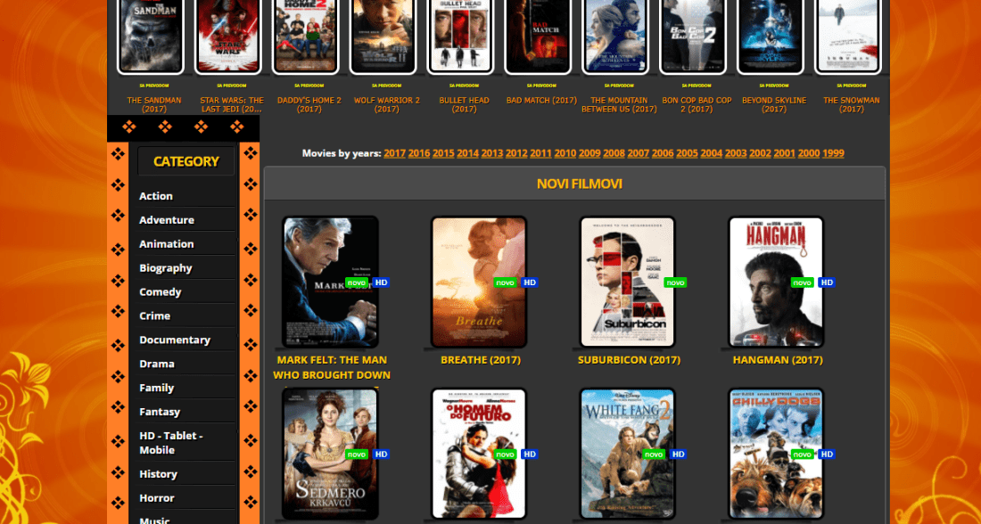
Štetan zabavni sadržaj
Na nekim web stranicama koje su zabavnog sadržaja mogu se naći štetni sadržaji, pogotovo na onima koje nisu legalne (koje su protuzakonite), a to su često one sa filmovima(npr. Gledalica, Filmovita, Filmotopia…)

Slide 7
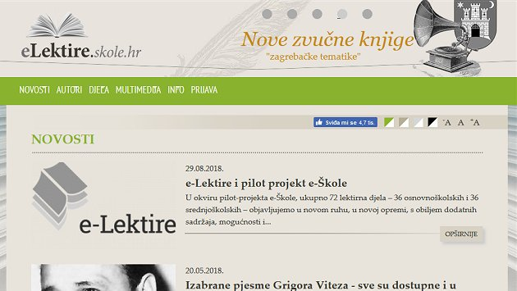
Informativni (edukativni) sadržaji

Slide 8
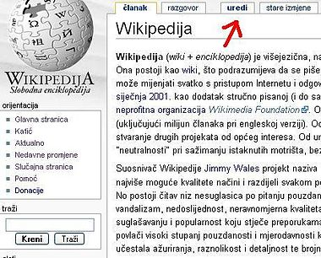
upitan informativni sadržaj
Često na informativnim sadržajima imamo netočne, krive, tj. lažne informacije čije bi korištenje trebalo izbjegavati ako nismo sigurni da su točne.

Slide 9
Društvene mreže

Slide 10
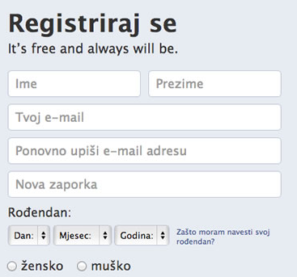
Štetan sadržaj društvenih mreža
Davanje osobnih podataka (ime, prezime, adresa, telefon,…)
Izlaganje neprimjerenih fotografija

Slide 11
Savjeti:
ako se želite registrirati na bilo koju stranicu, igricu ili društvenu mrežu na internetu, OBAVEZNO obavijestite roditelje o toj namjeri, inače postajete lak plijen prevarantima (Internet predatorima)
znajte da je na internetu, Viberu, WhatsApp-u i sl. sve javno, nakon samo nekoliko klikova
RAZMISLI PRIJE NEGO KLIKNEŠ!

Slide 12
5 savjeta za Sigurnost na Internetu:
ne ostavljaj osobne podatke(ime, prezime, broj telefona)
ne objavljuj privatne slike kako bi ih mogli svi vidjeti
nemoj se registrirati bez znanja roditelja
nemoj šutjeti ako te tko uznemirava dulje vremena
nemoj prihvaćati zahtjeve za prijateljstvom nepoznatih ljudi

Slide 13
Kratki videi o opasnostima na internetu
https://www.youtube.com/watch?v=nPja7T9xGxk
https://www.youtube.com/watch?v=bEJp3yjcL3U

Slide 14
Kraj!
Vaša pitanja…?

